Slide 1

CHỦ ĐỀ 8: QUÊ HƯƠNG TƯƠI ĐẸP
BÀI 19: THIÊN NHIÊN TƯƠI ĐẸP QUÊ EM

Slide 2

KHỞI ĐỘNG

Slide 3

BÀI 19: THIÊN NHIÊN TƯƠI ĐẸP QUÊ EM
Hoạt động 1: Kể tên một số loại cây nơi em sống
- HS tìm hiểu lợi ích của một số loại cây mà các em biết
- HS chia sẻ về kết quả.

Slide 4
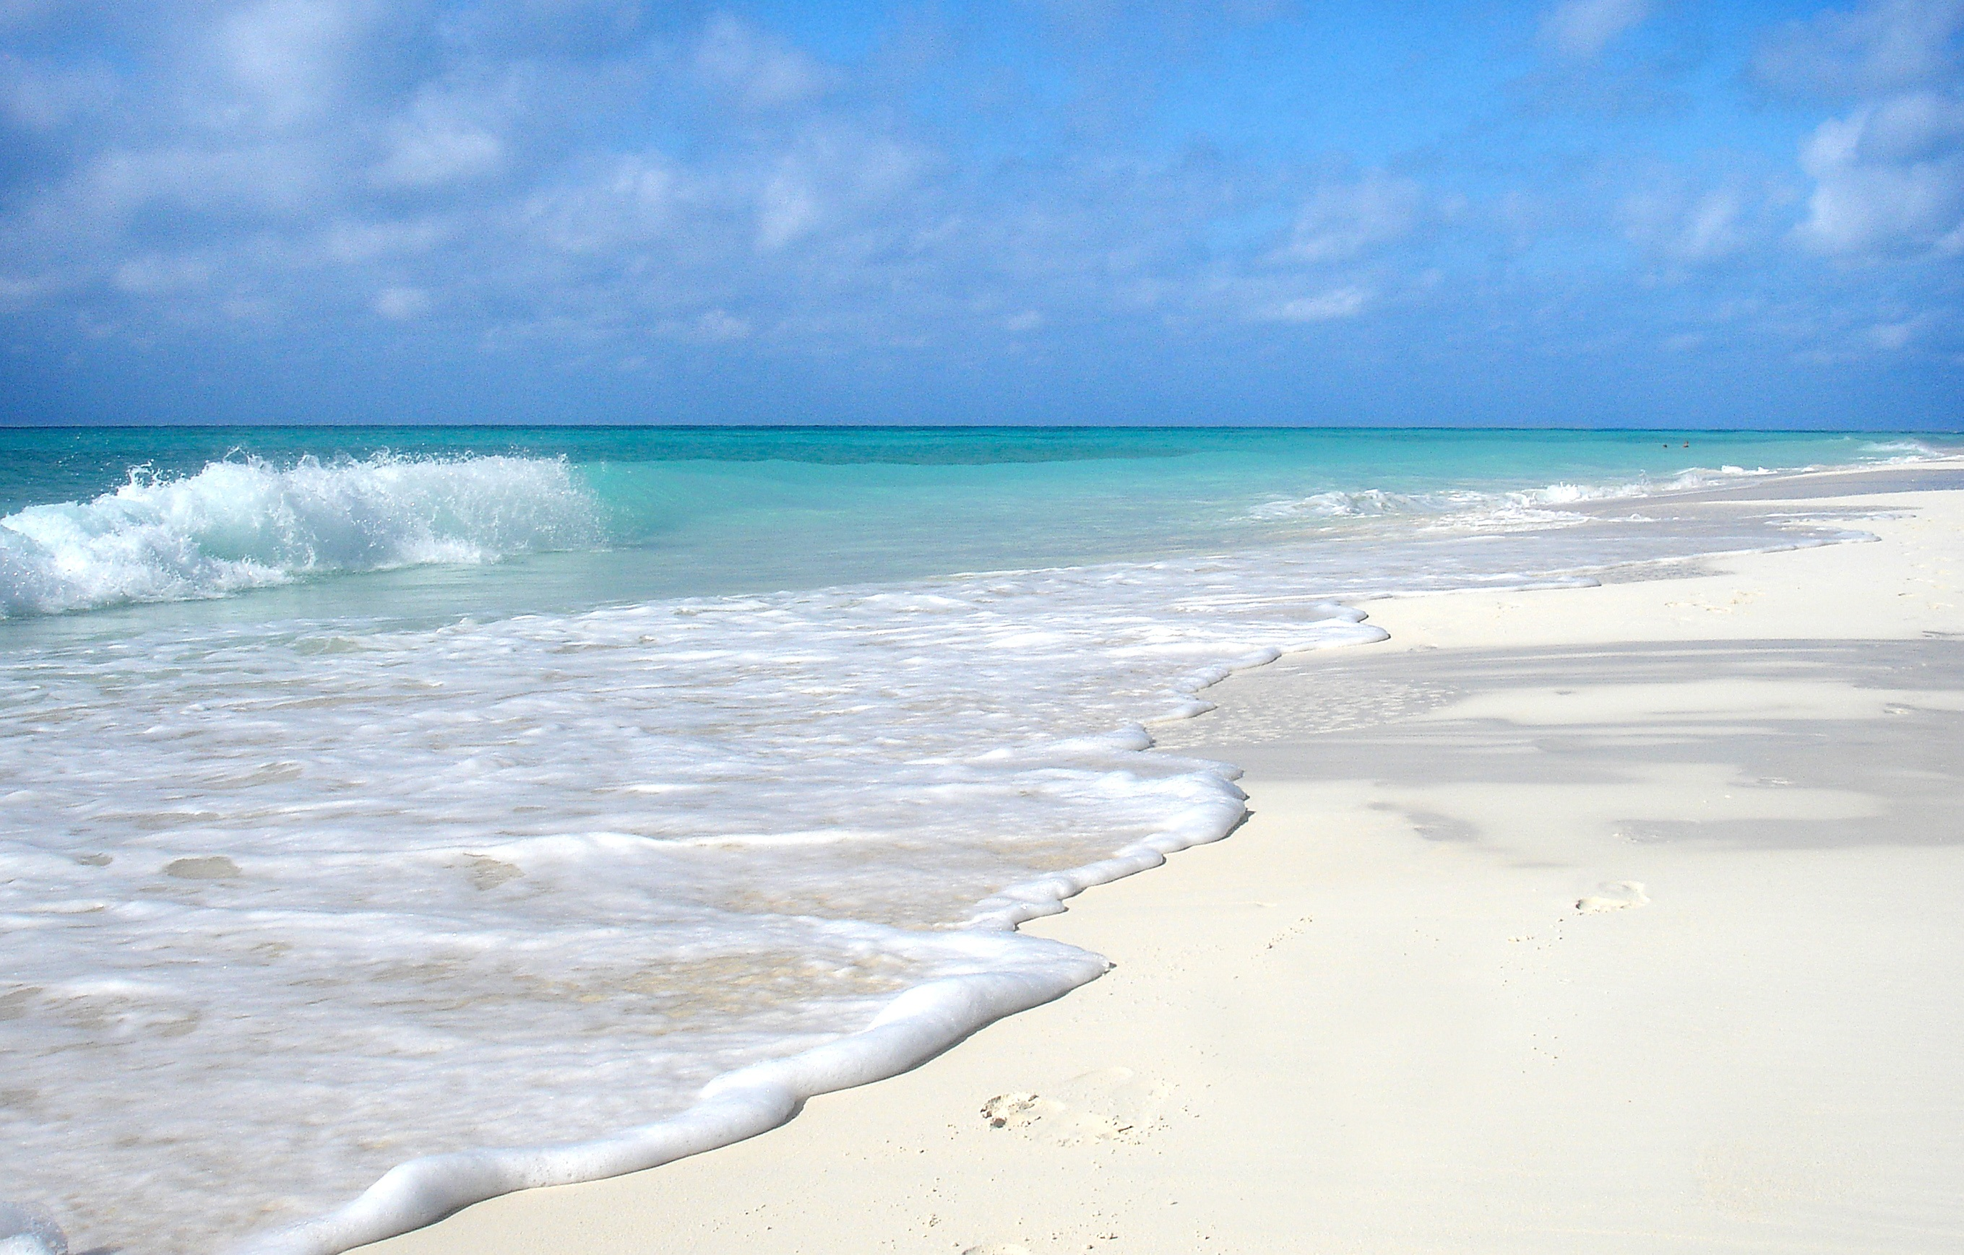
BÀI 19: THIÊN NHIÊN TƯƠI ĐẸP QUÊ EM
Hoạt động 2: CHIA SẺ CẢM XÚC

Slide 5
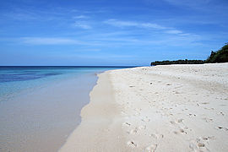
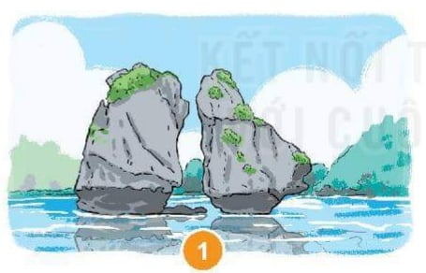

Slide 6
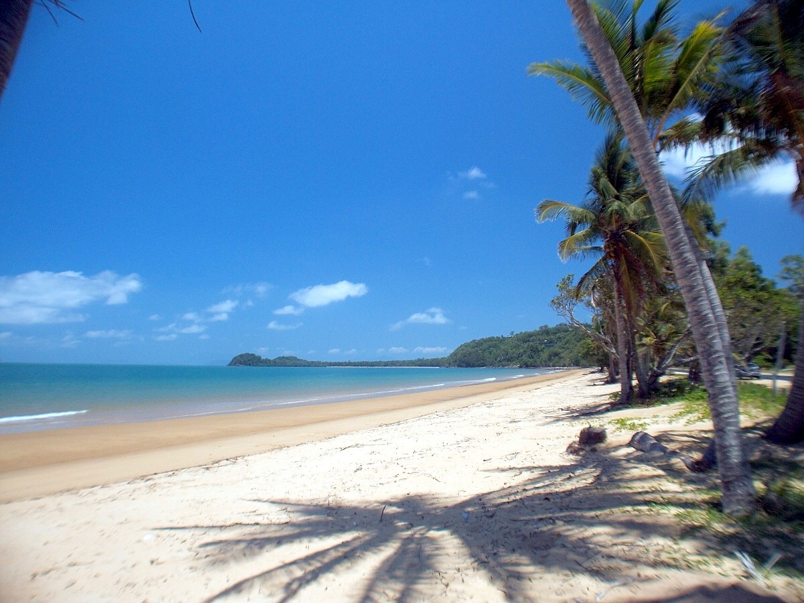


Slide 7
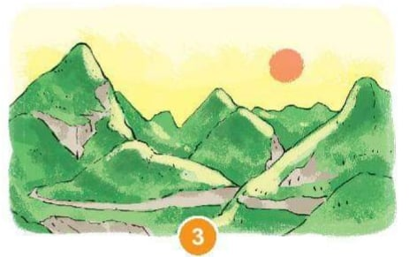

Slide 8
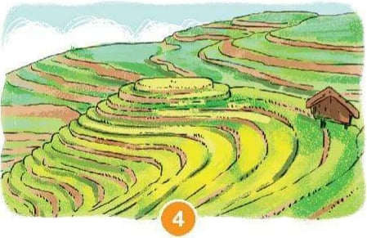

Slide 9
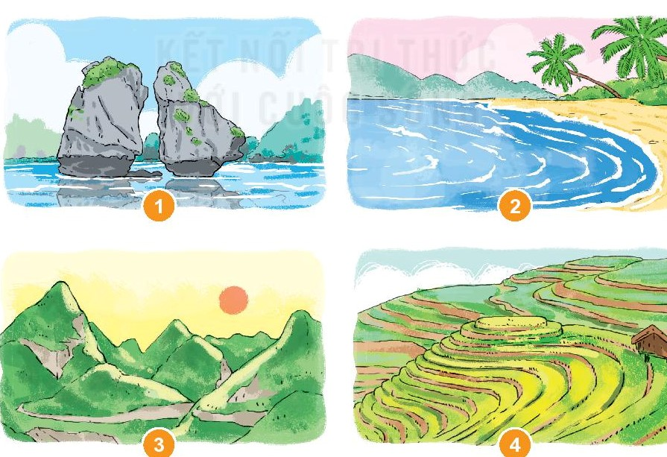
Em thích nhất cảnh đẹp nào? Vì sao?

Slide 10
BÀI 19: THIÊN NHIÊN TƯƠI ĐẸP QUÊ EM
Hoạt động 3: HS tìm hiểu cảnh đẹp thiên nhiên nơi em sống:
- Tên của cảnh đẹp thiên nhiên
- Người dân quê em thường có hoạt động gì tại đó?

Slide 11
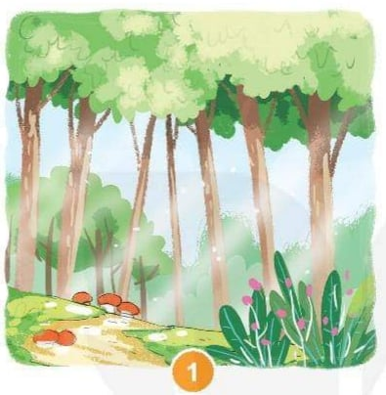

Slide 12
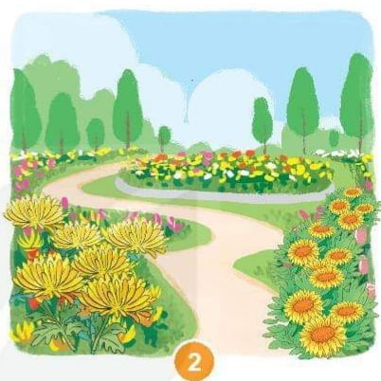

Slide 13

Hoạt động 4: Sắm vai hướng dẫn viên du lịch để giới thiệu về một cảnh đẹp quê hương em

Slide 14

Hoạt động 5: Làm thiệp hoặc vẽ tranh về cảnh đẹp thiên nhiên quê em

